Slide 1
Государственное бюджетное учреждение Свердловской области, «Центр психолого-педагогической, медицинской и социальной помощи «Ресурс»
Организации деятельности
служб ранней помощи в системе образования Свердловской области
Третьякова Ирина Анатольевна
Заместитель директора ГБУ СО «Центр психолого-педагогической, медицинской и социальной помощи «Ресурс»

Slide 2
Ранняя помощь детям и их семьям в Российской Федерации
- это комплекс услуг, оказываемых на междисциплинарной основе детям целевой группы и их семьям, направленных на содействие физическому и психическому развитию детей, их вовлеченности в естественные жизненные ситуации, формирование позитивного взаимодействия и отношений детей и родителей / других непосредственно ухаживающих за ребенком лиц, в семье в целом, включение детей в среду сверстников и их интеграцию в общество, а также на повышение компетентности родителей / других непосредственно ухаживающих за ребенком лиц.

Slide 3
Целевая группа для оказания услуг ранней помощи
«Семьи с детьми в возрасте от 0 до 3 лет, имеющими ограничения жизнедеятельности, в том числе дети с ограниченными возможностями здоровья, дети-инвалиды, дети с генетическими нарушениями, а также дети группы риска».

Slide 4
Услуга ранней помощи - комплекс профессиональных действий, направленных на достижение целей ранней помощи детям и их семьям.
Цели ранней помощи:
- улучшение функционирования ребенка в естественных жизненных ситуациях (ЕЖС);
- повышения качества взаимодействия и отношений ребенка с родителями, другими непосредственно ухаживающими за ребенком лицами, в семье;
- повышение компетентности родителей и других непосредственно ухаживающих за ребенком лиц в вопросах развития и воспитания ребенка;
- включение ребенка в среду сверстников, расширение социальных контактов ребенка и семьи.

Slide 5
Принципы предоставления услуг ранней помощи
- бесплатность;
- доступности;
- регулярность;
- открытость;
- индивидуальность;
- естественность;
- этичность;
- компетентность;
- семейноцентрированность;
- функциональная направленность;
- командная работа;
- научная обоснованность.

Slide 6
Нормативные основания деятельности служб ранней помощи в системе образования Свердловской области
Федеральный закон от 29.12.2012 № 273-ФЗ
«Об образовании в Российской Федерации»
Статья 5. В целях реализации права каждого человека на образование федеральными государственными органами, органами государственной власти субъектов Российской Федерации и органами местного самоуправления:
1) создаются необходимые условия для получения без дискриминации качественного образования лицами с ограниченными возможностями здоровья, для коррекции нарушений развития и социальной адаптации, оказания ранней коррекционной помощи на основе специальных педагогических подходов и наиболее подходящих для этих лиц языков, методов и способов общения и условия, в максимальной степени способствующие получению образования определенного уровня и определенной направленности, а также социальному развитию этих лиц, в том числе посредством организации инклюзивного образования лиц с ограниченными возможностями здоровья

Slide 7
Нормативные основания деятельности служб ранней помощи в системе образования Свердловской области
Письмо Министерства образования и науки РФ от 13 января 2016 года № ВК-15/07 «О направлении Методических рекомендаций»
«Для раннего выявления отклонений и комплексного сопровождения с целью коррекции первых признаков отклонений в развитии детей во всех субъектах Российской Федерации должны быть созданы службы ранней помощи, которые могут функционировать как самостоятельные организации или структурные подразделения на базе дошкольных образовательных организаций, отдельных образовательных организаций, реализующих адаптированные основные общеобразовательные программы, центров психолого-педагогической, медицинской и социальной помощи.»
Рекомендации Министерства образования и науки РФ
органам государственной власти субъектов Российской Федерации в сфере образования по реализации моделей раннего выявления отклонений и комплексного сопровождения с целью коррекции первых признаков отклонений в развитии детей.

Slide 8
Нормативные основания деятельности служб ранней помощи в системе образования Свердловской области
Концепции развития ранней помощи в Российской Федерации до 2020 года, утвержденной распоряжением Правительства Российской Федерации
от 31 августа 2016 года № 1839-р
Цель Концепции - разработка основных принципов и положений для создания условий предоставления услуг ранней помощи на межведомственной основе, обеспечивающих раннее выявление нарушений здоровья и ограничений жизнедеятельности, оптимальное развитие и адаптацию детей, интеграцию семьи и ребенка в общество, профилактику или снижение выраженности ограничений жизнедеятельности, укрепление физического и психического здоровья, повышение доступности образования для детей целевой группы.
План мероприятий по реализации
Концепции развития ранней помощи в РФ на период до 2020 года,
утвержденный распоряжением Правительства Российской Федерации
от 17 декабря 2016 года № 2723-р

Slide 9
Нормативные основания деятельности служб ранней помощи в системе образования Свердловской области
Методических рекомендаций по организации услуг ранней помощи детям и их семьям в рамках формирования системы комплексной реабилитации и абилитации инвалидов и детей-инвалидов Министерства труда и социального развития РФ от 25.12.2018
- примерный порядок выявления и направления детей для получения услуг ранней помощи;
- примерный стандарт услуг ранней помощи;
- примерное положение о структурном подразделении ранней помощи;
- примерный порядок организации межведомственного взаимодействия на уровне субъекта РФ.

Slide 10
Нормативные основания деятельности служб ранней помощи в системе образования Свердловской области
Приказа Министерства общего и профессионального образования Свердловской области от 30.07.2018 № 362-Д «О создании служб ранней помощи в организациях системы образования Свердловской области»
- Примерное положение о службе ранней помощи в организациях системы образования Свердловской области.
- Примерный перечень помещений для размещения службы ранней помощи в организациях системы образования Свердловской области.
- Примерный перечень оборудования для работы службы ранней помощи в организациях системы образования Свердловской области.
- Примерный перечень должностей специалистов службы ранней помощи в организациях системы образования Свердловской области.
- Форму направления детей в службу ранней помощи в организациях системы образования Свердловской области.
- Форму Индивидуальной программы ранней помощи.
- Формы мониторинга деятельности службы ранней помощи в организациях системы образования Свердловской области.

Slide 11
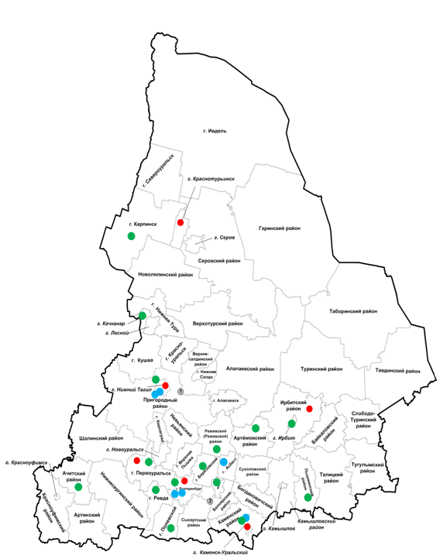
Службы ранней помощи Свердловской области
СРП социальной защиты
Перинатальные центры
СРП образования
СРП образования,
создаваемые в 2019 году
В 15 муниципалитетах
23 отделения ранней помощи
в образовательных организациях

Slide 12
Услуги ранней помощи
1. Определение нуждаемости ребенка и семьи в услугах ранней помощи.
2. Проведение оценочных процедур и разработка ИПРП.
3. Содействие развитию функционирования ребенка и семьи в естественных жизненных ситуациях.
4. Содействие развитию общения и речи ребенка.
5. Содействие развитию мобильности ребенка.
6. Содействие развитию у ребенка навыков самообслуживания и бытовых навыков
7. Содействие развитию познавательной активности ребенка.
8. Поддержка социализации ребенка.
9. Психологическое консультирование.
10. Проведение промежуточной оценки реализации ИПРП
11. Проведение итоговой оценки реализации ИПРП.
12. Пролонгированное консультирование.
13. Краткосрочное предоставление услуг РП без ИПРП.

Slide 13
Порядок оказания услуг ранней помощи
Реализация ИПРП
Сопровождение перехода в ОУ
Включение в число получателей услуг РП
Разработка ИПРП
Оценка для составления ИПРП
ИПРП – индивидуальная программа ранней помощи

Slide 14
Формы предоставления услуг ранней помощи
- в организации, оказывающей услуги ранней помощи;
- в организации для детей-сирот и детей, оставшихся без попечения родителей;
- на дому.

Slide 15
Реализация услуг ранней помощи в образовательных организациях Свердловской области
2018 | Первое полугодие 2019
Количество детей получивших услуги ранней помощи
875 | 784
В том числе детей с инвалидностью
147 | 121
Количество разработанных индивидуальных программ ранней помощи
245 | 142
Количество оказанных услуг ранней помощи
10785 | 9096

Slide 16
Приказ Министерства общего и профессионального образования Свердловской области от 30.03.2018 № 164-Д
«О реализации мероприятия «Реализация пилотного проекта по формированию системы комплексной реабилитации и абилитации инвалидов, в том числе детей-инвалидов, в Свердловской области» подпрограммы 2 «Качество образования как основа благополучия» государственной программы Свердловской области «Развитие системы образования в Свердловской области до 2024 года» в 2018 году»
Координация деятельности служб ранней помощи
Апробация методических документов
Оснащение оборудованием служб ранней помощи
Отбор образовательных организаций, реализующих услуги ранней помощи
Организация повышения квалификации специалистов служб ранней помощи
Переподготовка, курсы повышения квалификации, вебинары с приглашением специалистов ФГБОУ ВО «Московский государственный психолого-педагогический университет», АНО ДПО «Санкт-Петербургский Институт раннего вмешательства»
Разработка и апробация новых методик и технологий
Координация деятельности служб ранней помощи в системе образования Свердловской области
Приобретение специализированного оборудования для служб ранней помощи

Slide 17
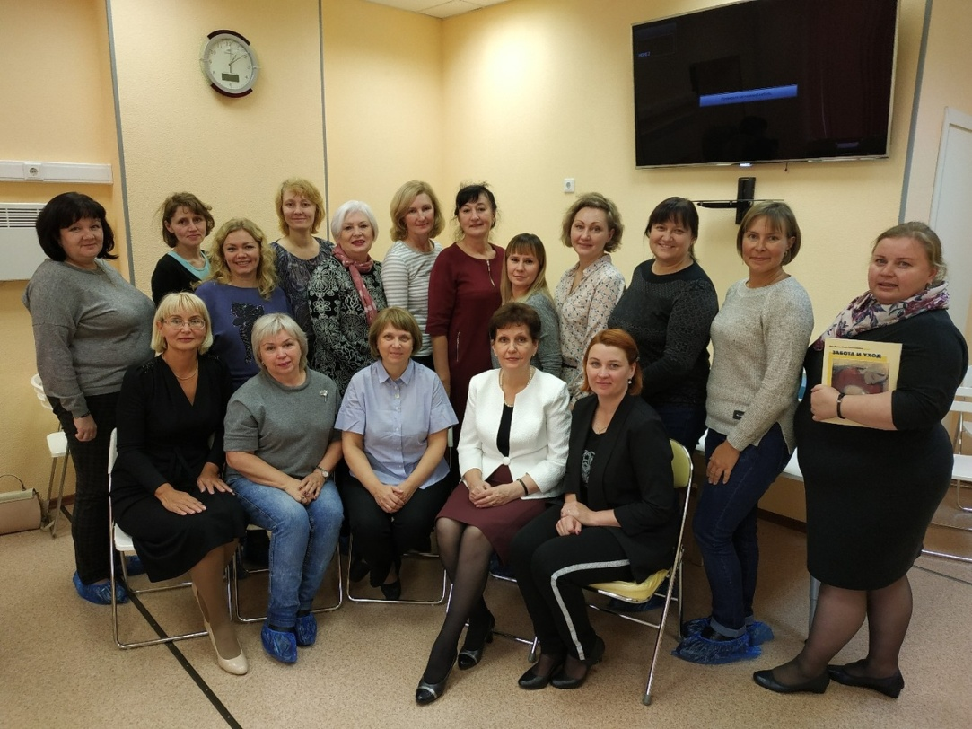
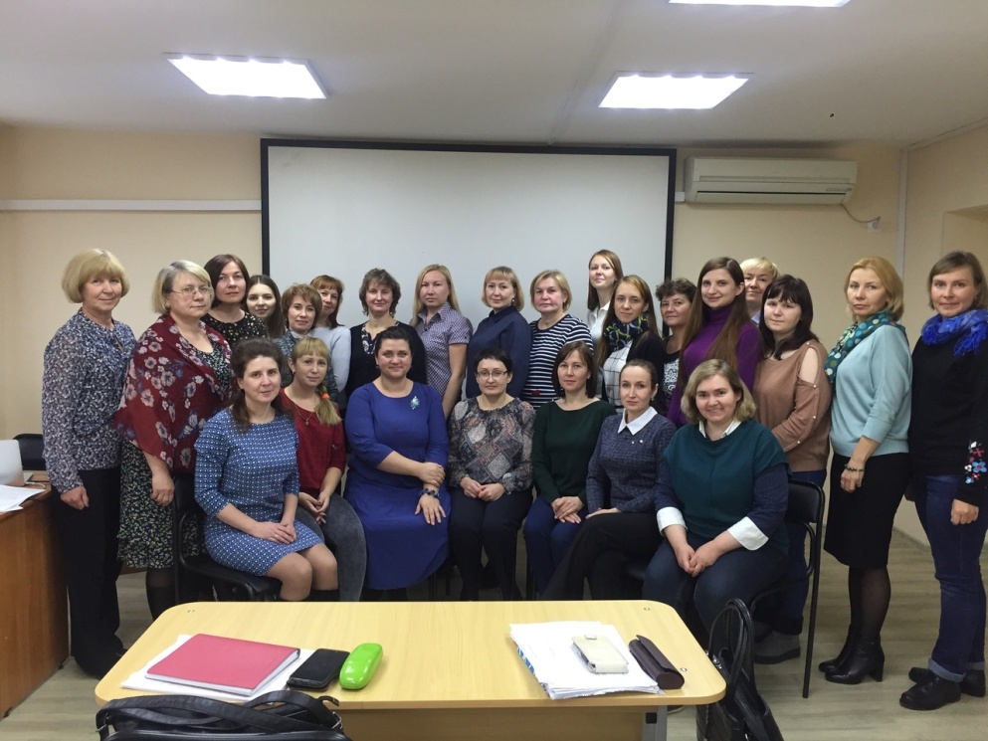
Переподготовка и повышение квалификации специалистов
образовательных учреждений Свердловской области,
реализующих услуги ранней помощи
Повышение квалификации междисциплинарных команд
18 образовательных организаций СО
в 2018 и 2019 годах
Стажировки в
Санкт-Петербургском Институте раннего вмешательства

Slide 18
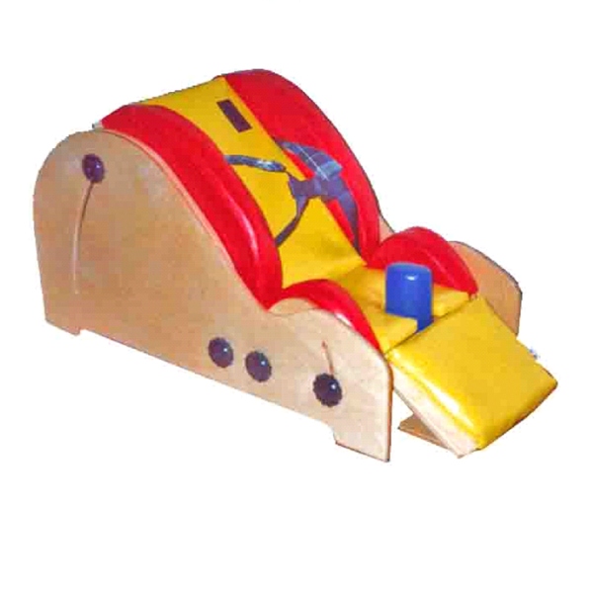
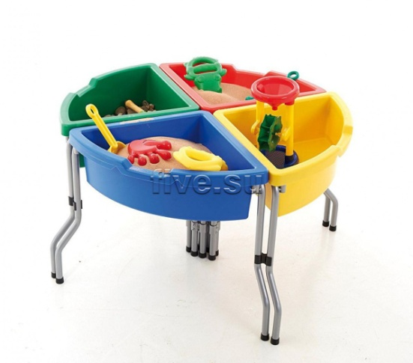
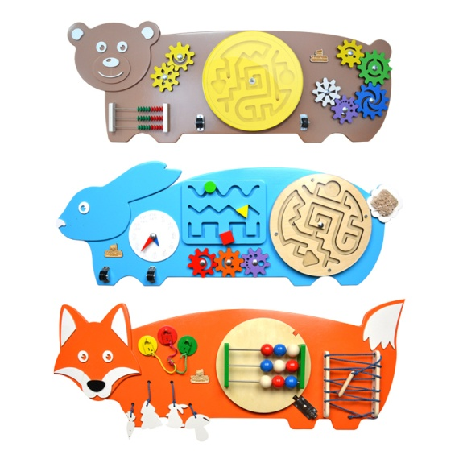
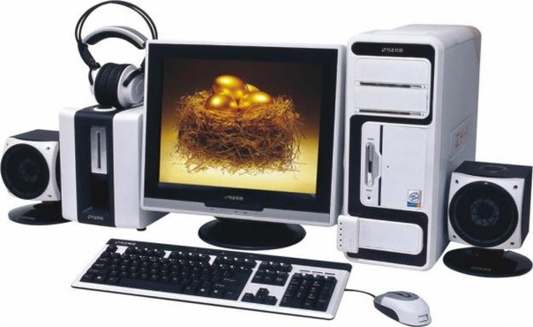
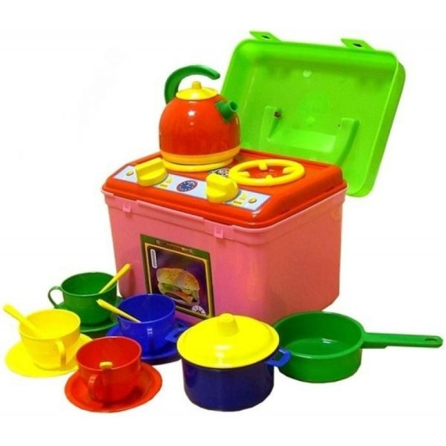
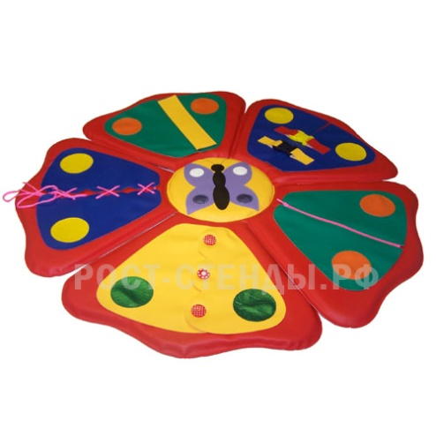
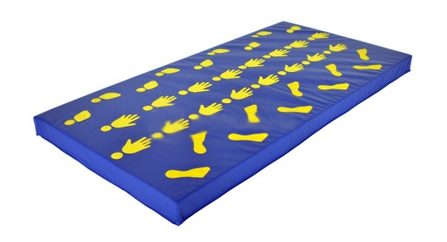
Оснащение служб ранней помощи
Опора для сидения и
лежания для детей с ДЦП
Фитболы
Центр для воды и песка
Бизиборды
Компьютерное оборудование
Игрушки
Мягкие строительные модули
Дидактические маты

Slide 19
Перспективы развития служб ранней помощи
в системе образования Свердловской области.
Создание служб ранней помощи во всех муниципальных образованиях Свердловской области.
Внедрение инновационных технологий ранней помощи.
Создание комфортной развивающей среды для специалистов и семей с детьми целевой группы во всех учреждениях системы образования Свердловской области, реализующих услуги ранней помощи.

